Slide 1
Lavoro ed energia
Fondamenti di Fisica
Informatica
Dott. Giacomo Volpe
Dipartimento interateneo di Fisica
Giacomo.volpe@cern.ch

Slide 2
Lavoro ed Energia
Finora abbiamo studiato la meccanica utilizzando concetti come posizione, velocità, accelerazione:
→ Dipendenza dal tempo: r(t), v(t), a(t)
È possibile una trattazione alternativa, svincolata dal tempo, utilizzando nuovi concetti come lavoro ed energia
La convenienza di uno o l’altro approccio dipende dal particolare problema in esame

Slide 3
Consideriamo il moto di un oggetto vincolato a muoversi su una traiettoria prestabilita, ad esempio:
Una locomotiva vincolata a muoversi sui binari
v

Slide 4
Applichiamo (separatamente) 3 forze alla locomotiva: F₁, F₂, F₃.
Le tre forze hanno lo stesso modulo ma formano angoli diversi con la direzione del moto.
F₃
Con quale delle tre forze otteniamo una accelerazione maggiore?
F₂
F₁
Esigenza di mettere in relazione forze applicate
e spostamenti del punto materiale

Slide 5
Definizione di lavoro
F = forza costante
applicata ad un punto materiale che si sposta nella stessa direzione in cui agisce la forza
F
s
L = F ⋅ s lavoro compiuto da F

Slide 6
Lavoro forza costante
F = forza costante che non agisce nella direzione del moto
Prodotto scalare
F
L = F • s = F ⋅ s cos θ
lavoro compiuto da F
θ
s
L grandezza scalare
Unità di misura: Joule 1 J = 1 N ⋅ 1m

Slide 7
Lavoro forza non costante
Lavoro di una forza variabile per spostare un punto materiale da una posizione A ad una posizione B
F
A
B
ds
θ
F
F
Si suddivide il percorso in spostamenti infinitesimi ds tali che F possa considerarsi approssimativamente costante lungo ds

Slide 8
Il lavoro infinitesimo relativo allo spostamento ds è:
dL = F • ds = F ds cos θ
Il lavoro totale lungo l’intero percorso da A a B è:
In generale il lavoro L dipende dalla traiettoria γ
e non solo dalle posizioni A e B

Slide 9
Interpretazione geometrica del lavoro
Consideriamo, per semplicità, un caso unidimensionale (solo asse x).
Il grafico mostra l’intensità della forza F_{x} lungo lo spostamento x:
F_{x}
Calcoliamo
ΔL_{i} = F_{x,i} ∙ Δx_{i}
F_{X,i}
ΔL_{i}
Area del rettangolo di base Δx_{i} e altezza F_{x,i}, approssimabile all’area sotto la curva in Δx_{i}
Δx_{i}
x

Slide 10
Calcoliamo L = Σ_{i}ΔL_{i} = Σ_{i} (F_{x,i} ∙ Δx_{i})
F_{x}
F_{X,i}
ΔL_{i}
Δx_{i}
x

Slide 11
Calcoliamo L = Σ_{i}ΔL_{i} = Σ_{i} (F_{x,i} ∙ Δx_{i})
Riducendo la larghezza degli spostamenti Δx_{i}, otteniamo una approssimazione sempre migliore…
F_{x}
F_{X,i}
ΔL_{i}
Δx_{i}
x

Slide 12
Interpretazione geometrica del lavoro
Il lavoro totale è l’area compresa sotto la curva, lungo l’intero spostamento del punto materiale
F
ds
s

Slide 13
Se sul punto agiscono F₁ ed F₂
F = F₁ + F₂ risultante

Slide 14
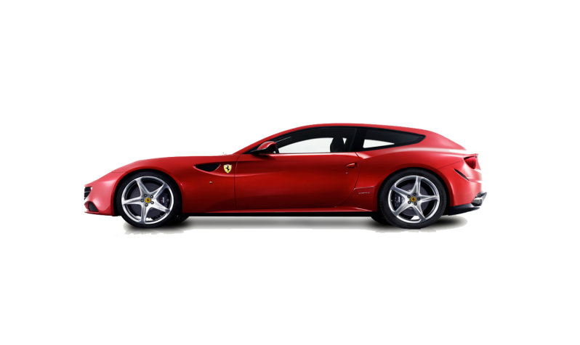
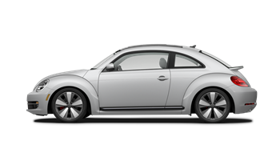
Potenza
Si definisce la potenza sviluppata dalla forza F:
Potenza = lavoro erogato per unità di tempo
Unità di misura: Joule/secondo = J/s = Watt (W)
Se due macchine compiono lo stesso lavoro, ma una impiega meno tempo, questa eroga una maggiore potenza

Slide 15
Energia cinetica
Energia legata al moto del punto materiale
F forza agente su m scomponibile nelle due componenti F_{T} parallela allo spostamento ds e F_{N} perpendicolare ad esso:
F = F_{T} + F_{N}
dL = F • ds = F_{T} • ds + F_{N} • ds
F_{N} ⊥ ds
F_{N} • ds = 0
F_{T} // ds

Slide 16
Teorema delle forze vive
TEOREMA DELLE FORZE VIVE O
DEL LAVORO E DELL’ENERGIA CINETICA
Valido per tutte le forze agenti su m
energia cinetica posseduta da m, in quanto dotato di velocità

Slide 17

Energia cinetica
Il lavoro effettuato da una forza su un corpo ha l’effetto di variare la sua quantità di energia cinetica.
L’energia cinetica è una forma di energia legata allo stato di moto di un corpo, e posseduta da tutti i corpi in movimento.
Quantitativamente, l’energia cinetica di un corpo di massa m che si muove a velocità v, è il lavoro necessario per portare tale corpo da velocità nulla alla velocità v.
Osservazione
In presenza di più forze agenti sul punto materiale, il teorema dell’energia cinetica diviene:

Slide 18
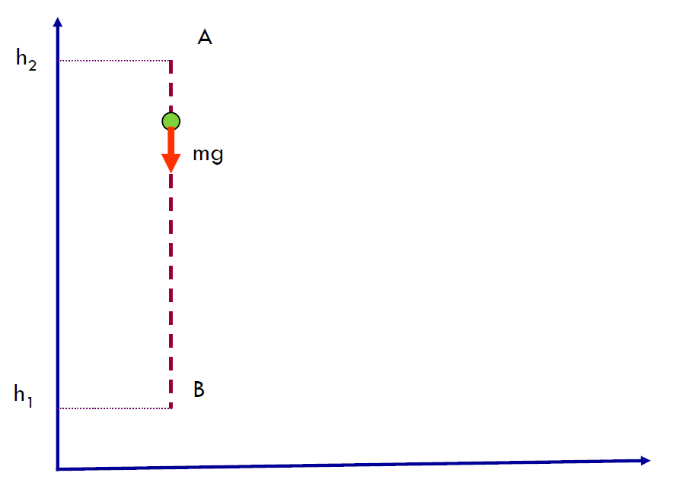
Lavoro della forza peso
Calcoliamo il lavoro compiuto dalla forza peso su di un corpo di massa m che si sposta verticalmente da A a B:
y
x

Slide 19
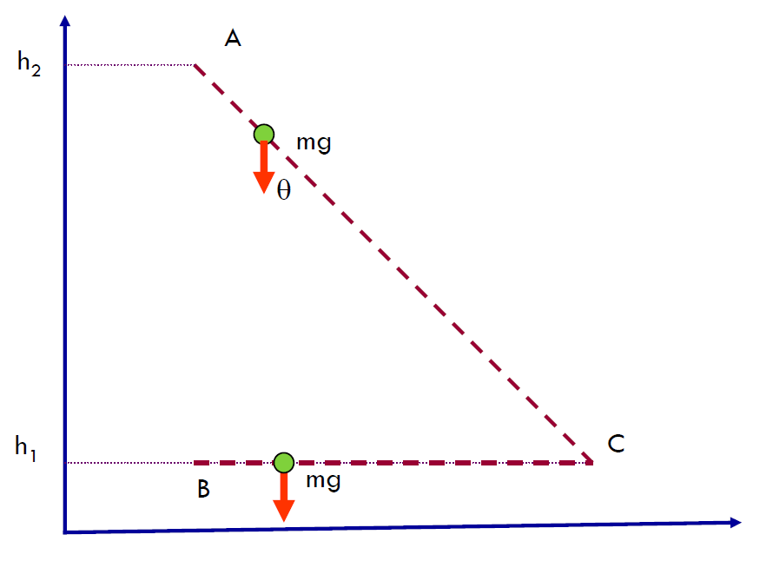
Lavoro della forza peso
Quanto vale il lavoro se la traiettoria non è più verticale, ma è quella rossa in figura (A → C → B)?
y
x

Slide 20
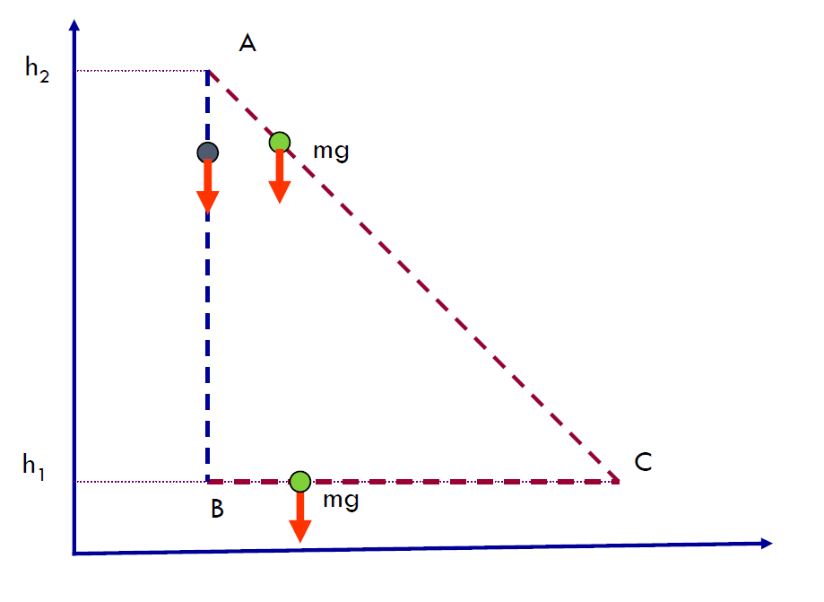
In entrambi i casi, dunque, il lavoro compiuto dalla forza peso sul punto materiale non cambia:
y
x

Slide 21
y
dL = F • ds = mg • ds
A
h₂
h₁
B
mg
ds
= mg ( h₂− h₁) = E_{P} (A) − E_{P} (B)
avendo definito
E_{P} (P) = mgy_{P}
funzione della coordinata y del punto
(si assume E_{P} = 0 in y = 0)

Slide 22
Lavoro forza elastica
F = − kx i
dL = − kx i • ds = − k x dx
avendo definito
(si assume E_{P} = 0 in x = 0)

Slide 23
Campi di forza conservativi
Una regione dello spazio è sede di un campo di forza se in ogni punto della regione un elemento di prova (punto materiale, carica elettrica,….) risente l’azione di una forza
F forza del campo agente su un punto materiale
γ ₁
γ _{1 ,} γ ₂ traiettorie da A a B
A
F conservativa
B
γ ₂

Slide 24
Forze conservative
L_{AB} indipendente dal percorso,
dipende solo da A e B
si può definire E_{P} energia potenziale,
funzione delle coordinate di un punto tale che
L_{AB}
E_{P} (A) – E_{P} (B)

Slide 25
L_{BA}= E_{P} (B) – E_{P} (A)= – L_{AB}
Lavoro lungo una traiettoria chiusa γ
γ ₁
A
B
γ ₂

Slide 26
Conservazione dell’energia meccanica
F conservativa:
L_{AB} = E_{P} (A) − E_{P} (B)
Per il teorema delle forze vive:
L_{AB} = E_{K} (B) − E_{K} (A)
E_{P} (A) − E_{P} (B) = E_{K} (B) − E_{K} (A)
E_{P} (A) + E_{K} (A) = E_{P} (B) + E_{K} (B)
E_{K} + E_{P} = E_{M} energia meccanica
è costante durante il moto
in un campo di forze conservativo

Slide 27
Z
ESEMPIO
h
F
N
F
N
mg
mg
mg
a) il corpo è in equilibrio
b) si applica F per sollevare il corpo
c) il corpo viene portato all’ altezza h
d) F viene eliminata e il corpo cade

Slide 28
in a) v = 0
in b) F viene aumentata mentre diminuisce N
in c) F = – mg, il corpo è fermo ⇒ v = 0
E_{KF} – E_{KI} = 0 ⇒ L_{TOT} = 0 ⇒L_{F} + L_{peso}= 0
L_{peso} = – mgh = – L_{F}
in d) il corpo cade
velocità di impatto col suolo:
energia cinetica all’ istante dell’ impatto :

Slide 29
L_{F} = mgh è il lavoro compiuto da F per sollevare il corpo ad altezza h
L_{F} immagazzinato nel corpo sotto forma di energia potenziale
E_{P} = mgh
energia potenziale gravitazionale =
= energia posseduta dal corpo
in virtù della sua posizione
nel campo di forze conservativo
Si assume come riferimento il piano orizzontale
(z = 0), al quale si assegna arbitrariamente il valore E_{P} = 0

Slide 30
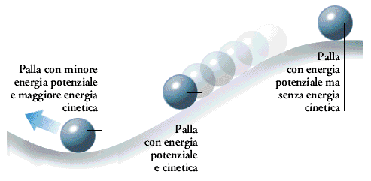
In sintesi:
Se agiscono solo forze conservative, il lavoro di tali forze causa un aumento dell’energia cinetica, ottenuto a spese della diminuzione di energia potenziale, o viceversa, in modo tale che la somma delle due energie resti costante.
E_{p}=max
E_{k}=0
E_{p}=0
E_{k}=max

Slide 31
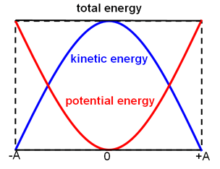
Alcuni esempi animati

Slide 32
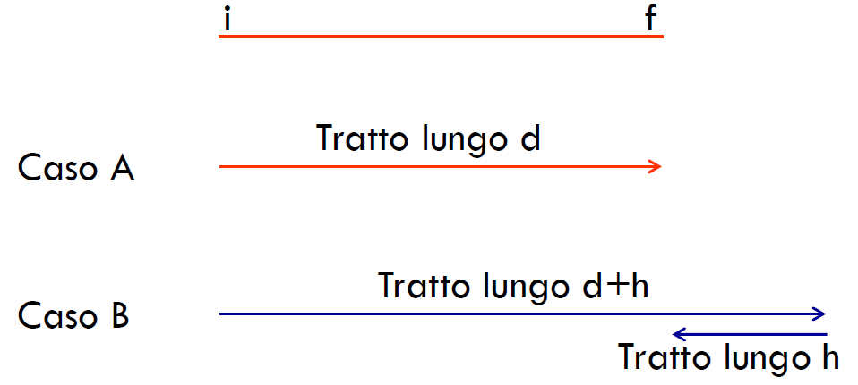
Lavoro di una forza di attrito radente
Un punto materiale si muove da i verso f, su una superficie orizzontale, in presenza di attrito, seguendo due percorsi rettilinei
In entrambi i casi il punto materiale di massa m parte da i ed arriva in f, seguendo due percorsi diversi.
Per un corpo che si muove su un piano, la forza di attrito vale:
f_{d} = μ_{d}N = μ_{d}mg, nella stessa direzione del piano e in verso opposto al moto (→ Angolo tra forza e spostamento: 180°).

Slide 33
Calcoliamo il lavoro compiuto dalla forza di attrito dinamico nei due casi:
Nel caso della forza d’attrito il lavoro compiuto dipende dal percorso, a parità di posizione iniziale e finale

Slide 34
Lavoro di una forza di attrito radente
In generale:
F_{A} = – μ_{D}Nu_{V} agente su un punto materiale che si sposta da A a B
u_{V} versore della direzione della velocità
= lunghezza dell’arco di traiettoria
L_{AB} dipende dal percorso seguito
F_{A} forza dissipativa

Slide 35
Se su un punto materiale agiscono forze conservative e dissipative
E_{KB} – E_{KA} = L_{CONS} + L_{DISS}
teorema delle forze vive
L_{CONS} = E_{PA} – E_{PB}
E_{KB} – E_{KA} = E_{PA} – E_{PB} + L_{DISS}
L_{DISS}= (E_{KB} + E_{PB}) – (E_{KA}+ E_{PA}) = ΔE_{M}

Slide 36
Conclusioni
Ci sono forze (la forza peso, la forza elastica) il cui lavoro NON dipende dal percorso (fatto compiere al punto materiale o alla estremità della molla) ma solo dal punto iniziale e finale.
Per altre forze, invece (forza di attrito), il lavoro compiuto dipende anche dal percorso, anche a parità di punto iniziale e finale

Slide 37
Forze conservative e non
Forza conservativa
Il lavoro compiuto dalla forza è indipendente dalla traiettoria seguita, ma dipende solo dalla posizione iniziale e finale.
Come abbiamo dimostrato, forza peso e forza elastica sono forze conservative.
Le forze come la forza di attrito si dicono non conservative o dissipative.

Slide 38
Esempio animato
Come esempi precedenti, ma con un tratto rettilineo con attrito, in cui l’energia cinetica (e meccanica) viene dissipata:

Slide 39
Riepilogo finale
Teorema dell’energia cinetica (sempre valido):
L = ΔE_{K}
Per le forze conservative:
L = -ΔE_{p}
Forze conservative: l’energia meccanica E_{M} si conserva:
E_{M} = E_{K} + E_{p} = costante
Forze non conservative → dissipazione dell’E_{M}:
L_{NC} = ΔE_{M}

